Slide 1
Горная школа Мир путешествий Занятие № 12
Узлы, основные виды.

Slide 2
Цель занятия: познакомить с узлами, сферами применения узлов на практике, обучить навыкам заязывания основных видов узлов.

Slide 3
Зачем нужны узлы?!
С их помощью
можно переправиться через реку,
сделать страховку, установить палатку, натянуть тент,
обустроить спальное место
и многое другое.

Slide 4
Зачем ?
Для чего?
Где пригодится?

Slide 5
Понятие
У́зел — нечто связанное, переплетение веревок на самой себе или концов двух верёвок между собой, метод соединения и защиты линейного материала (троса, верёвки, струны, тесьмы, тросса, ремня) при помощи связывания и переплетения.
Свойства узлов при различных условиях могут изменяться. Главное свойство узла — функциональность, то есть предназначение. Один и тот же узел, завязанный по-разному, отличается. Различные способ завязывания одного и того же узла или применение одного и того же узла в разных областях деятельности человека образуют другой узел.

Slide 6
Классификация
Штыки (hitches) — временно прикрепляют трос к объекту(опору): | восьмёрка, булинь, двойной булинь, узел проводника
Соединяющие веревки узлы (bends) — временно соединяют вместе концы двух коротких веревок в одну длинную: | грейпвайн прямой ткацкий встречный дубовый
Вспомогательные узлы - несут дополнительную функцию. | узел UIAA, схватывающий, стремя, маркировочный, Бахмана,

Slide 7
Метод правильного завязывания узла
Правильный внешний вид узла (узел должен соответствовать установленному рисунку)
Завязывание узла без перехлёстов (позволяет легче развязать узел после нагрузки)
Длина свободных концов, выходящих из узла, должна соответствовать не менее 10 диаметрам верёвки (если диаметр верёвки 10 мм, длина конца — 100 мм)
Затягивание узла (после завязывания концы, выходящие из узла, нагружают, затягивая узел. Для страховочных узлов нагружение осуществляют весом тела. Амортизирующие узлы оставляют в полузатянутом состоянии и не затягивают перед использованием, так как вяжут на середине верёвки)

Slide 8
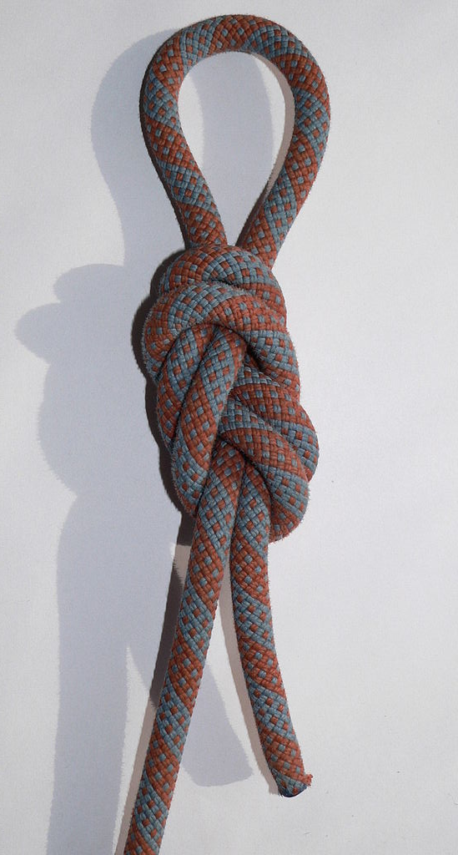
Узел «Восьмерка проводник»
Восьмёрка в альпинизме (англ. Figure-Eight Loop) — временный петлевой крепёжный узел. Представляет собой узел «восьмёрка», завязанный сдвоенной альпинистской верёвкой. Применяется в альпинизме, спелеотуризме, арбористике, промальпе, скалолзание, в быту. В альпинизме восьмёрку применяют для создания петли исключительно на конце верёвки; использование восьмёрки на середине верёвки — недопустимо. В альпинизме узел относят к категории «штыки»[ и используют в самостраховке альпиниста, а так же для работы в страховочной системе.

Slide 9
Узел «Прямой»
Прямóй у́зел (англ. Reef Knot[ — «рифовый узел») — морской связывающий временный узел, которым завязывают шнурки обуви в быту или тросы в морском деле. В путешествиях для связывания двух верёвок одного диаметра. Состоит из пары полуузлов, завязанных один над другим в разные стороны. Достаточно надёжен на верёвках из растительных материалов с прихваткой при несильных тягах; на синтетических тросах без прихватки свободных концов — крайне ненадёжен. Контрольные узлы обязательны.

Slide 10
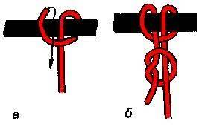
Узел «Стремя»
Стрéмя в альпинизме (анг. Clove Hitch) — тормозящий вспомогательный узел, который завязывают основной альпинистской верёвкой на карабине, обеспечивая тем самым страховку альпиниста. Применяют для создания петли для ноги при подъёме в технике «грудь-нога». Узел часто используют в альпинизме, при подъеме на гору. Также может быть применён в спасательных работах для торможения верёвки и для самостраховки. Преимущество использования стремени в самостраховке — возможность быстрого и лёгкого регулирования длины. Контрольный узел обязательн, если один из концов не рабочий.

Slide 11
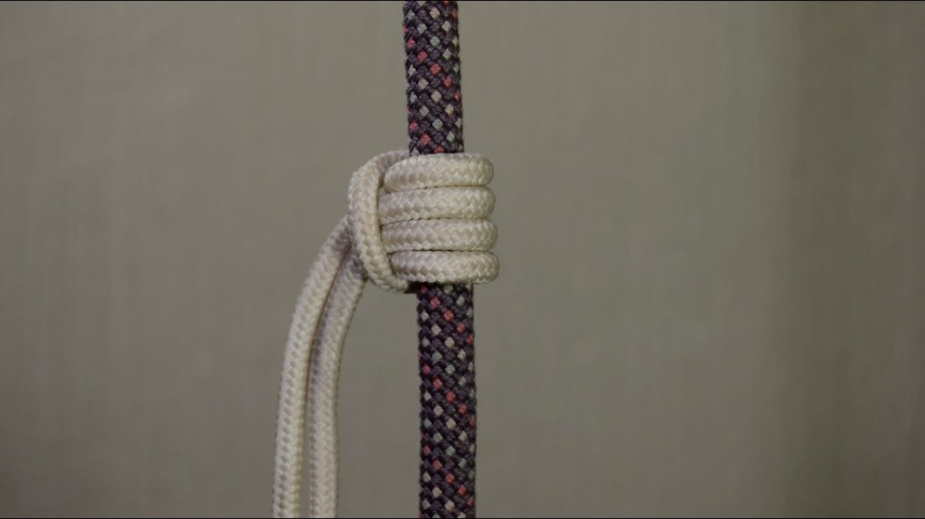
Узел «Схватывающий»
Схватывающий узел — Узел вяжется верёвкой меньшего диаметра вокруг верёвки большего диаметра идеальная разница в 4 пункта, и используется для обеспечения фиксации на основной верёвке за счёт трения в случае резкого натяжения. Однако за счёт естественных недостатков — снижения силы трения на мокрых или обледенелых верёвках, а также в связи с большим разнообразием верёвок из синтетических волокон, данный узел специалистами рекомендуется использовать «по назначению» с осторожностью. В быту узел применяется для привязывания верёвки к горизонтальной опоре – качели, гамак и тд. На данный узел, контрольные узлы не требуются.

Slide 12
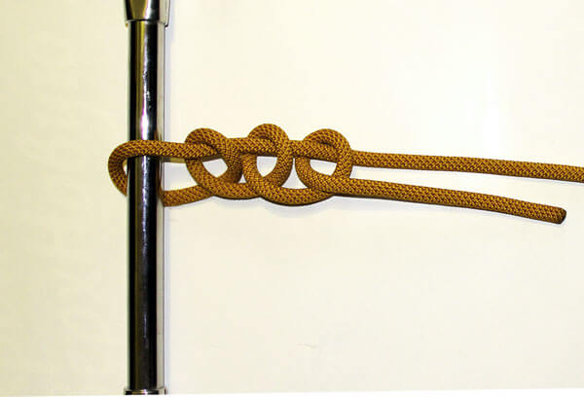
Узел «Штык»
Штык (от нидерл. steek[— «узел»; англ. hitch) — узел, который завязывают исключительно на опоре . Чтобы закрепить веревку к объекту.Не обходимо минимум 3 петли. После штыка, завязанного концом веревки. Штык, снятый с опоры теряет свою форму. Узел используется для наведения переправ через реку, овраг, пропасть т тд. Контрольный узел обязательн.

Slide 13
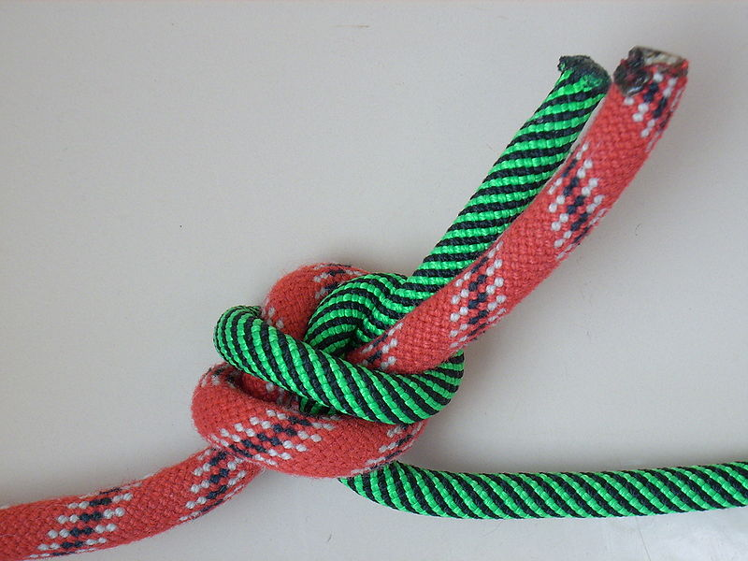
Узел «Дубовый»
Дубóвый у́зел(англ. Overhand Bend) — соединяющий временный узел, которым временно завязывают концы двух отдельных альпинистских верёвок для удлинения. Преимущественно применяют в альпинизм,в спелеотуризме, горном деле и спасательных работах так как этот узел не цепляется за объекты; в этом случае оставляют более длинные рабочие концы 40—60 диаметров верёвки. Сильно затянутый узел трудно развязать, поэтому в морском деле не применяют. Дубовый узел ослабляет веревку в месте завязывания. Узел может быть двух вариантов — дубовый (простой) узел и дубовая восьмёрка. Дубовую восьмёрку считают опасным узлом и поэтому не используют. На данный узел, контрольные узлы не требуются.

Slide 14
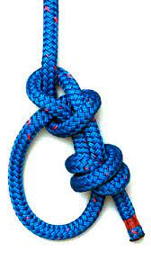
Узел «Булинь»
Бесéдочный у́зел (фр. Nœud de chaise — «узел-стул, беседка») или були́нь (англ. Bоwline Knot — «узел тросом носового паруса») в морском деле — незатягивающаяся петля на конце троса. Булинь состоит из колы́шки и обноса. Один из основных узлов. Иногда именуют «королём узлов» за простоту, универсальность применения. Контрольный узел обязательн.

Slide 15
Домашнее задание
Повторить узлы с которыми познакомились.
В беседе соц.сети ВК, буду представлены ссылки на фильм- обучние «Как вязать узлы».

Slide 16
Зачем ?
Для чего?
Где пригодится?

Slide 17
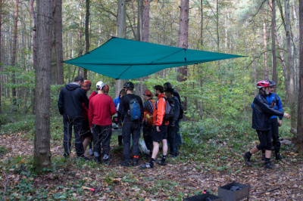
Умение вязать узлы и применять их на практике делают любой поход, экспедицию, путешествие безопасным и комфортным

